Slide 1
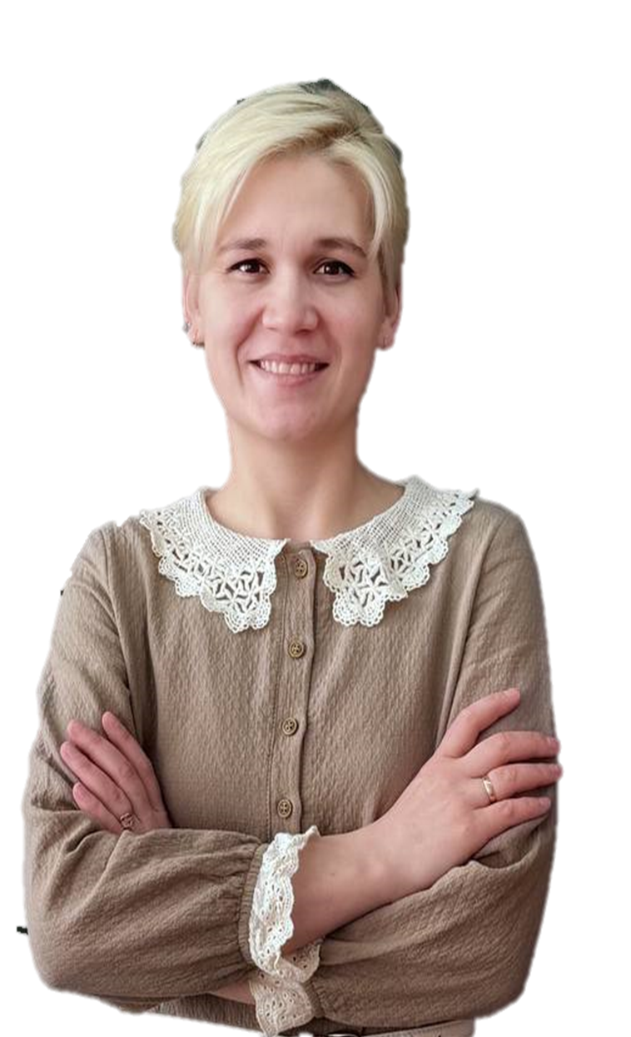
Валиева
Екатерина Владимировна, учитель биологии и химии
Муниципальное автономное общеобразовательное учреждение
Терского района "Основная общеобразовательная школа с. Варзуга"

Slide 2
Считается одним из величайших композиторов мира
01
02
Сюита для оркестра си минор №2
02
04
Бах известен как великий мастер полифонии, в его творчестве полифония достигла наивысшего расцвета
ПОЛИФОНИЯ
03
Иоганн Себастьян Бах (1685–1750) —немецкий композитор, органист, музыкальный педагог

Slide 3
«ПОЛИФОНИЯ: ГОЛОСА МЫСЛИТЕЛЕЙ»

Slide 4
ПОЛИФОНИЯ, - [от греч. polys - многочисленный и phōne звук] Вид многоголосия, основанный на одновременном звучании нескольких мелодий в вокальном или инструментальном произведении.
Большой толковый словарь русского языка

Slide 5
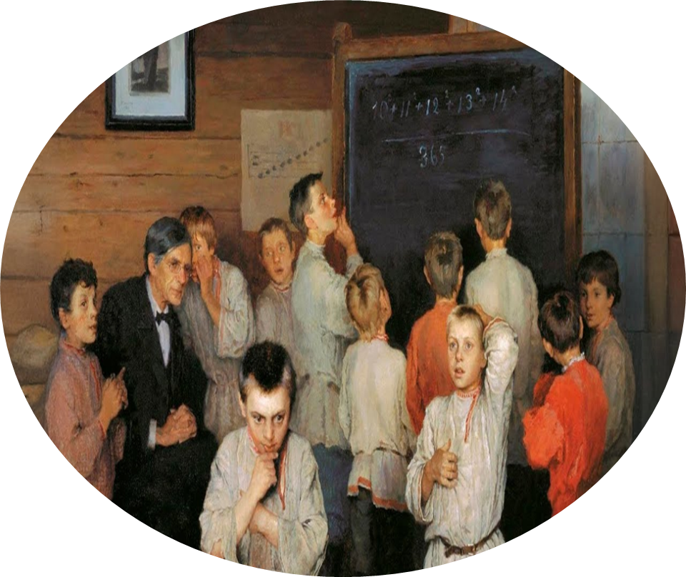
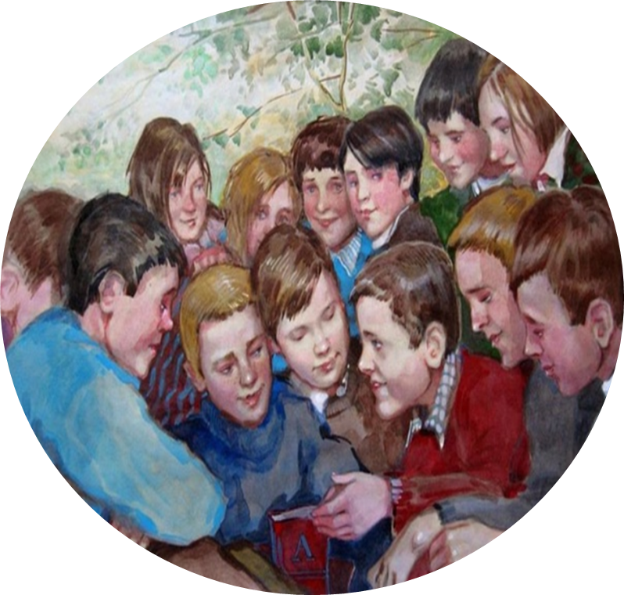
«ПОЛИФОНИЯ: ГОЛОСА МЫСЛИТЕЛЕЙ»

Slide 6
«ПОЛИФОНИЯ: ГОЛОСА МЫСЛИТЕЛЕЙ»

Slide 9
ПОЛИФОНИЯ на уроках биологии
В контексте изучаемого предмета означает, что каждый ученик может внести свой вклад в общее знание, а мы, как учителя, создаём условия для этого.

Slide 10
«В каждом голосе — своя истина, а в каждом мнении — ключ к пониманию сложного мира.» Е.В. Валиева

Slide 11
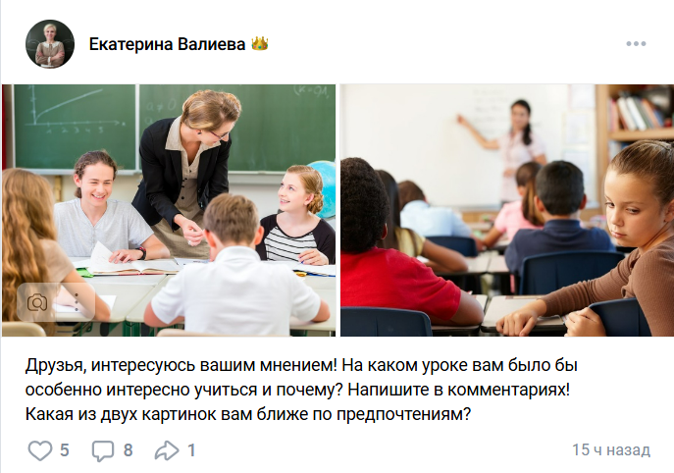
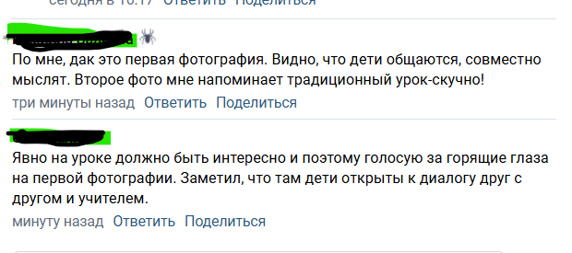

Slide 12
Социальная сторона
Многоголосие
Взаимодействие
Решение проблем
Командообразование

Slide 13
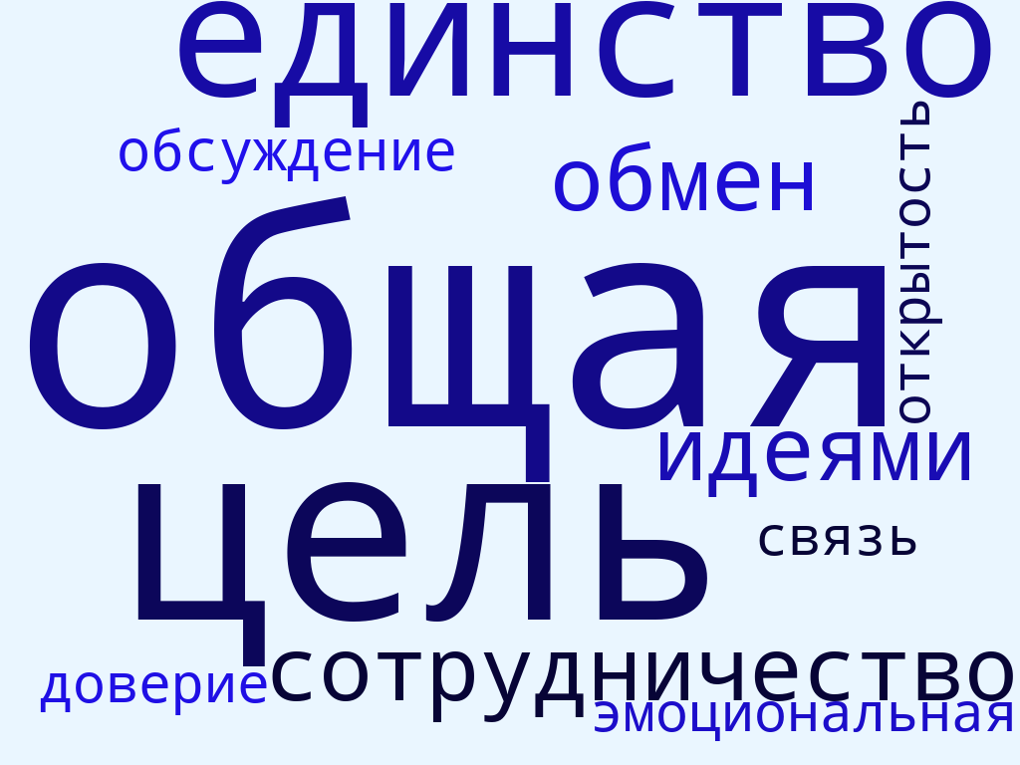
Рождение истины
Вакцины полезны?

Slide 14
Когнитивная сторона
Понимание
Анализ
Сопоставление
Критическое мышление

Slide 15
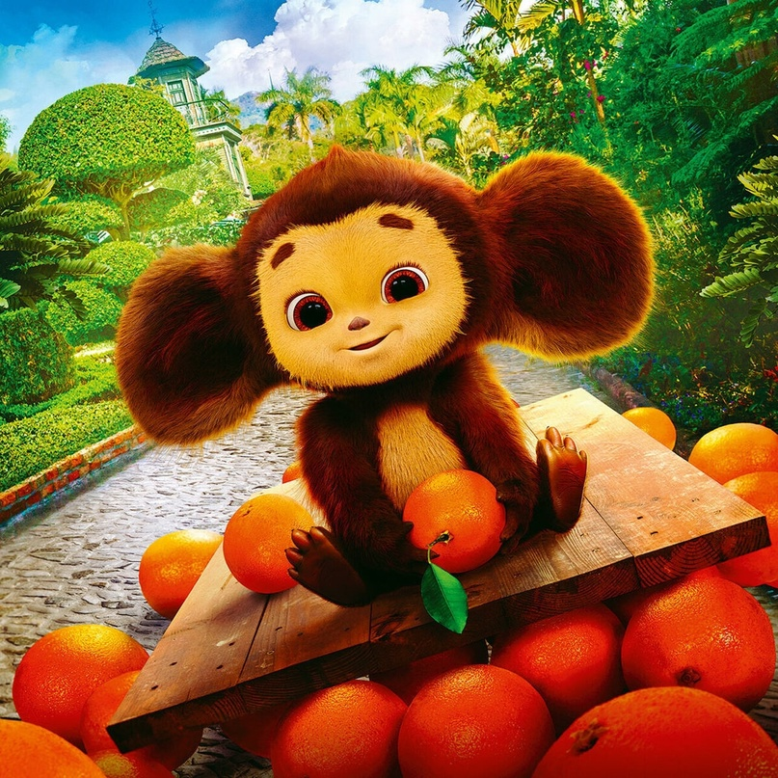
Генератор идей
Тема: "Адаптация организмов к среде обитания"
«Чебурашка-это не зайчик, не мышь, не лисёнок, - говорил сам Успенский, - это совершенно неизвестное науке существо».

Slide 16
Эмоциональная сторона
Привязанность
Патриотизм
Интерес
Мотивация

Slide 17
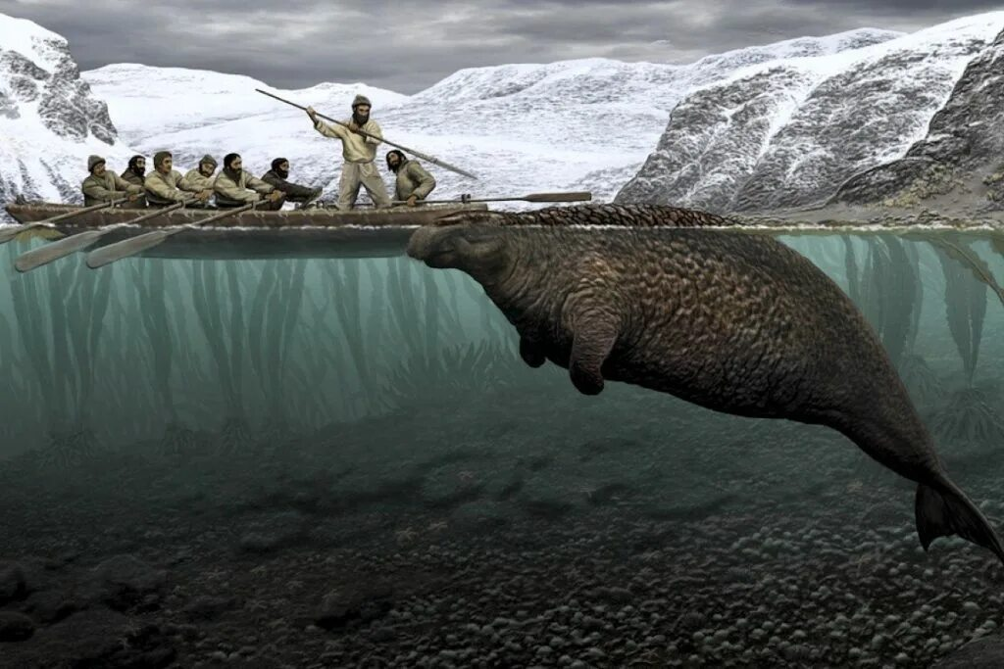
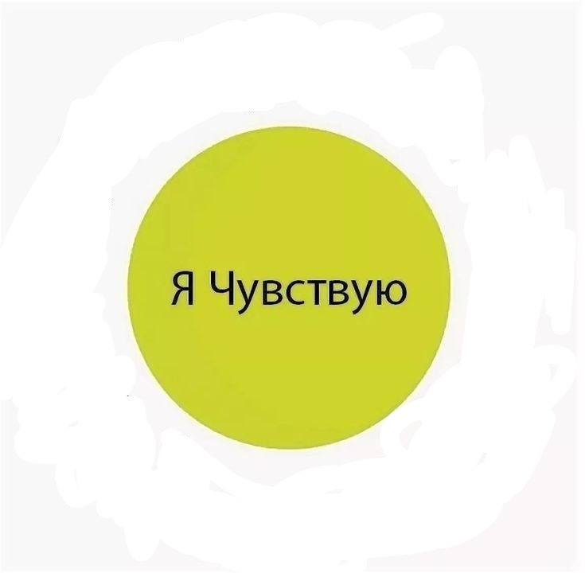
Эмоциональная карта

Slide 18
Риски
Эти процессы помогут создать более насыщенную образовательную среду, где разные точки зрения и подходы будут уважаться и учитываться.

Slide 19
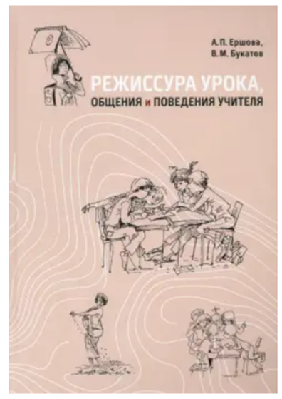
Рекомендации
1. Lumosity
2. Режиссура урока, общения и поведения учителя. Пособие для опытных и начинающих учителей:
Ершова Александра Петровна, Букатов Вячеслав Михайлович

Slide 20
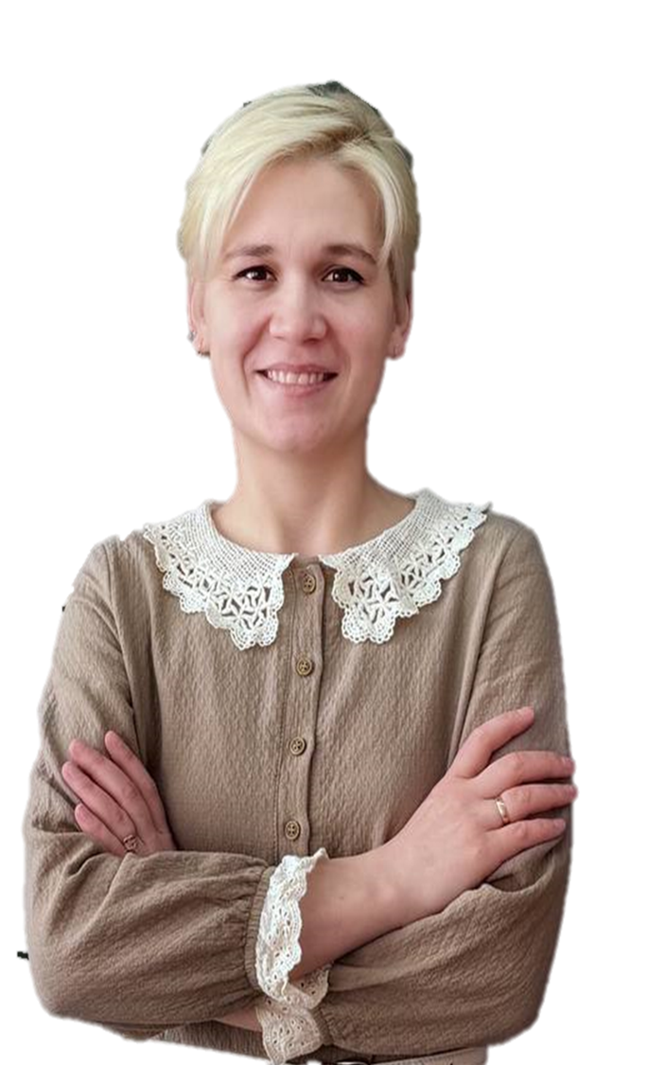
Спасибо за внимание!

